Slide 1
机械制造基础
ECUST
许虹（机械与动力工程学院）
xuhong@ecust.edu.cn
42学时（理论）

Slide 2
本篇内容
电弧焊-焊条电弧焊、埋弧焊、气体保护焊、等离子焊
其它常用焊接方法
  电阻焊
  摩擦焊
  钎焊
  真空电子束焊接
  激光焊接
  高频焊
常用金属材料的焊接
焊接结构设计
常见焊接缺陷产生原因分析及防治措施

Slide 3
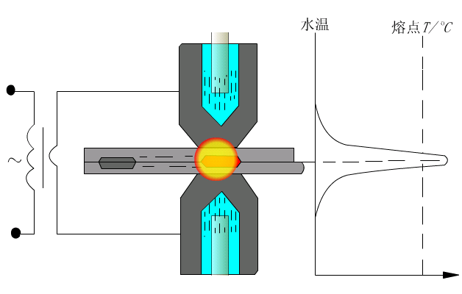
电阻焊
一、电阻焊 工件组合后通过电极施加压力，利用电流通过接头的接触面及邻近区域产生的电阻热，把工件加热到塑性或局部熔化状态，在压力下形成接头的焊接方法。包括：
  点焊
  缝焊
  对焊
  观看电阻焊视频
https://v.qq.com/x/page/z0922lcvu68.html电阻焊教学视频
图4.24 点焊示意图

Slide 4
电阻焊
1.点焊：将工件装配成搭接接头，并紧压在两柱状电极之间，利用电阻热溶化金属母材金属，形成一个焊点的电阻焊方法。
图4.24 点焊示意图
过程：柱状电极压紧在工件上→接通电流→接触处温度升高熔化（液态熔核）→断电→继续保持压力或加大压力→液态熔核在压力下凝固结晶，形成焊点。
当焊接下一个焊点时，有一部分电流会流经已焊好的焊点，称为分流现象，因此两个相邻焊点之间应有一定距离。
工件厚度↑，导电性↑，分流现象越严重，点间距↑

Slide 5
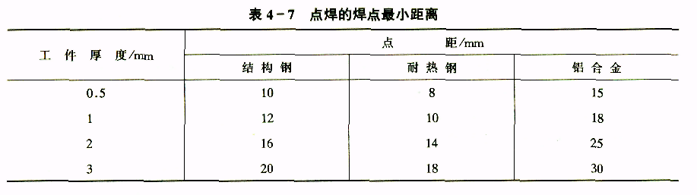
电阻焊
影响点焊质量的主要因素有焊接电流、通电时间、电极压力及工件表面清理情况等。
根据焊接时间的长短和电流大小，常把点焊焊接规范分为硬规范和软规范。硬规范是指在较短时间内通以大电流的规范。适合焊接导热性能较好的金属。软规范是指在较长时间内通以较小电流的规范。适合焊接有淬硬倾向的金属。

Slide 6
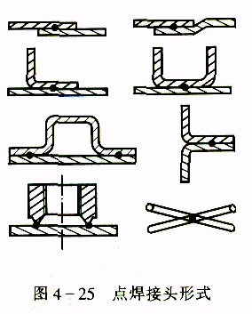
电阻焊
1.点焊：接头形式：搭接接头
应用：S<4mm的薄板冲压结构及线材的焊接，制造汽车、车厢，飞机等薄壁结构及罩壳和轻工、生活用品等。
图4-25 点焊接头形式

Slide 7
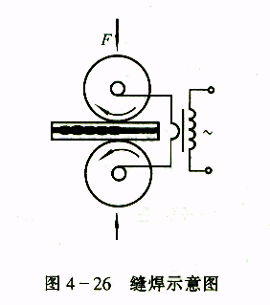
电阻焊
2.缝焊
原理：用旋转的圆盘状滚动电极代替柱状电极。焊接时，盘状电极压紧焊件并转动（也带动焊件向前移动），配合连续或断续通电，形成连续的焊缝（重叠的焊点）。
特点及应用：
（1）分流现象严重，电流约为点焊时的1.5～2倍
（2）密封性好，用于制造有密封性要求的薄壁结构，如油箱、小型容器和管道等。只适用于厚度在3mm以下的薄板结构。
图4-26 缝焊示意图

Slide 8
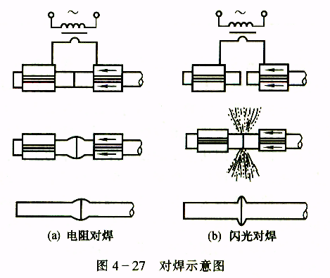
电阻焊
3.对焊：利用电阻热使两个工件在整个接触面上焊接起来的一种方法。
（1）电阻对焊：两个工件接头平滑→施加预压力→端面紧密接触，压紧→通电→产生电阻热使工件接触处迅速加热到塑性状态→接头产生塑性变形而焊接起来。图（a）端面清洁，光滑，无毛刺，用于焊接断面简单，直径小于20mm和强度要求不高的工件。
（2）闪光对焊：先通电，接头不平，点接触，接触点金属迅速熔化，蒸发。在蒸汽压力和电磁力作用下，液体金属发生爆破，以火花形式从接触处飞出而形成“闪光”。继续送进工件，保持一定闪光时间，待焊件端面全部加热熔化时，迅速对焊件施加顶镦力，并切断电源，焊件在压力作用下产生塑性变形而焊在一起。图（b）。
图4-27 对焊示意图

Slide 9
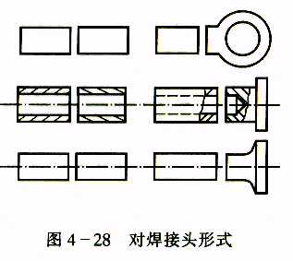
电阻焊
3.对焊：
闪光对焊焊件接头质量好，强度高，但金属损耗较大，常用于重要工件的焊接。
推荐的接头形式：对接接头，图4.28，接头断面尽量相同。
广泛用于刀具、钢筋、自行车车圈、钢轨和管道的焊接。
图4.28 对接接头形式

Slide 10
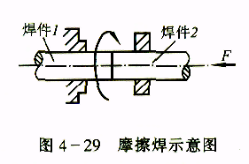
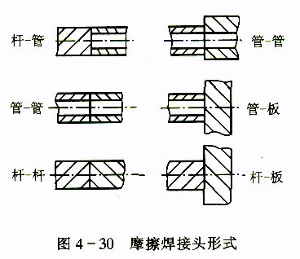
其他常用焊接方法
二.摩擦焊：利用工件间相互摩擦产生的热量，同时加压而进行焊接的方法。
摩擦焊的特点是：
（1）在摩擦焊过程中，焊件接触表面的氧化膜与杂质被清除，因此接头组织致密，不易产生气孔、夹渣等缺陷，接头质量好而且稳定。
（2）可焊接的金属范围较广，不仅可焊同种金属，也可以焊接异种金属。
（3）焊接操作简单，不需焊接材料，容易实现自动控制，生产率高。
（4）电能消耗少（只有闪光对焊的1/10～ 1/15）。
（5）设备复杂，一次性投资大。
图4-29 摩擦焊示意图
图4-30 摩擦焊接头形式

Slide 11
摩擦焊焊接视频
https://v.qq.com/x/page/m07223w29vb.html 各种摩擦焊
https://tv.sohu.com/v/dXMvNjMzNDYxNTcvMjc5MzI0OTEuc2h0bWw=.html 摩擦焊原理视频

Slide 12
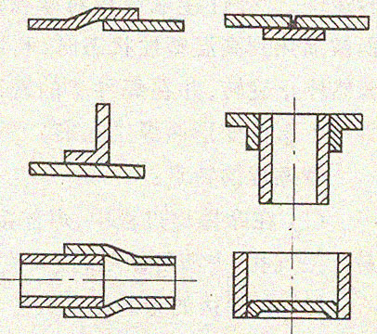
其他常用焊接方法
https://v.qq.com/x/page/o0948y20vpn.html钎焊讲解
三.钎焊：利用熔点比焊件低的钎料作填充金属，加热时钎料熔化而将焊件连接起来的焊接方法。
1.原理：表面清理好的焊件→搭接形式接头→钎料放在接头的间隙附近或接头的间隙中→加热T>T钎料熔点，钎料熔化并渗入到接头间隙中→液态钎料与工件金属相互溶解扩散→冷凝后形成钎焊接头。
2.分类:
硬钎焊：钎料熔点高于450°C，焊接接头强度在200MPa以上。
硬钎焊主要用于受力较大的钢铁铜合金结构件、工具以及刀具的焊接。
软钎焊：钎料熔点低于450°C，焊接接头强度一般不超过70MPa。
图4.28 钎焊的接头形式，板料搭接和套接。接头有较大钎接面，间隙适当。
图4-28 钎焊的接头形式
https://v.qq.com/x/page/x0343huqste.html钎焊原理

Slide 13
其他常用焊接方法
三.钎焊：常用钎料是锡铅合金，所以通称锡焊。
主要用于受力不大的常温工作的仪表、导电元件的连接。
钎剂：去除钎料及被焊金属表面的氧化膜、油污，改善钎料的润湿性，保护钎料及焊件不被氧化。
软钎焊：松香、氧化锌溶液。
硬钎焊：硼砂、硼酸、氟化物、氯化物等。
4.加热方式：火焰加热、电阻加热、感应加热、炉内加热、盐浴加热以及烙铁加热等，烙铁加热加热温度低，只适用于软钎焊。
5.特点及应用范围：
①工件加热温度低，组织和力学性能变化小，变形也小。接头光滑平整，工件尺寸精确。
②可以焊接性能差异很大的异种金属，对工件厚度的差别没有严格的限制。
③复杂形状构件，生产率高（可同时焊接上千条焊缝）。
④设备简单，投资少。
⑤接头强度尤其是动载强度低，耐热性差，且焊前清理及组装要求较高。

Slide 14
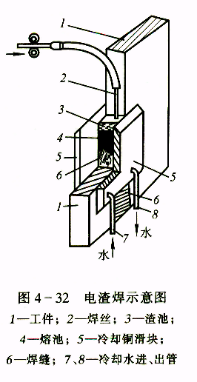
其他常用焊接方法
https://v.qq.com/x/page/i01650h5x4y.html电渣焊原理英文
四.电渣焊：利用电流通过熔渣所产生的电阻热作为热源进行焊接的方法。
焊接过程如图4-32: 两个工件1的接头相距25～35mm。固态熔剂熔化后形成的渣池3具有较大的电阻，当电流通过时产生大量电阻热，使渣池温度保持在1,700～2,000℃。焊丝2和工件1被渣池加热熔化而形成金属熔池4。工件待焊端面两侧各装有冷却铜滑块5，这样可使液态熔渣及金属熔池不会外流。冷却水从滑块内部流过，迫使熔池冷却并凝固成为焊缝6。从而使立焊缝由下向上顺次形成。
https://haokan.baidu.com/v?pd=wisenatural&vid=3225833048029070435电渣焊原理讲解

Slide 15
其他常用焊接方法
四.电渣焊特点：
（1）可一次焊接很厚的工件。
（2）生产率高，成本低。焊接厚度在40mm以上的工件，即使采用埋弧焊也必须开坡口进行多层焊。而电渣焊对任何厚度的工件都不需开坡口，只要使焊接端面之间保持25～35mm的间隙，就可一次焊成。因此生产率高、消耗的焊接材料较少、成本低。
（3）焊缝金属比较纯净。
（4）焊后冷却速度较慢，焊接应力较小。因而适合于焊接塑性稍差的中碳钢与合金结构钢工件。一般要进行焊后热处理。如正火处理，以改善其性能。

Slide 16
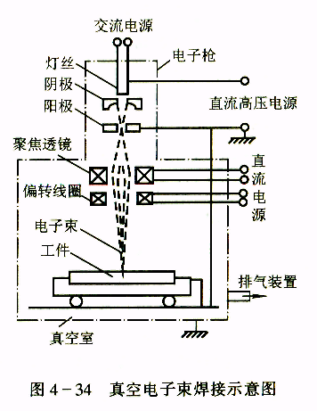
其他常用焊接方法
https://tv.sohu.com/v/dXMvNjMyNzQ0MjkvMjI1OTM2Mjkuc2h0bWw=.html
五.真空电子束焊接：
原理图4-34: 电子枪、工件及夹具全部装在真空室内。电子枪由加热灯丝、阴极、阳极及聚集装置等组成。当阴极被灯丝加热到2,600K时，能发出大量电子。这些电子在阴极与阳极（焊件）间的高压作用下，射向焊件表面使焊件金属迅速熔化，甚至气化, 适当移动焊件，得到要求的焊接接头。
真空电子束焊接的特点：
（1）由于在真空中焊接，焊件金属无氧化、无氨化。无金属电极用污，保证了焊缝金属的高纯度。
（2）热源能量密度大，熔深大，速度快，焊缝深而窄，能单道焊厚件。焊接热影响区很小，基本上不产生焊接变形，防止难熔金属熔接时产生的裂纹及泄漏。
（3）厚件也不必开坡口，焊接时一般不必另填金属。
（4）电子束参数可在较宽范围内调节，且焊接过程的控制灵活，适应性强。
图4-34 真空电子束焊接示意图

Slide 17
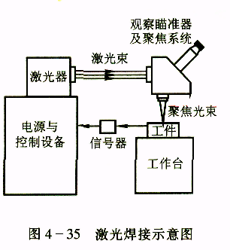
其他常用焊接方法
六.激光焊接：
原理图4-35: 利用激光器受激产生的激光束，通过聚焦系统可聚焦到十分微小的焦点，能量密度大于105W/cm2。当调焦到焊件接缝时，光能转换为热能，使金属熔化形成焊接接头。
激光焊接的特点：
(1) 激光辐射的能量释放极其迅速，点焊过程只有几毫秒。提高了生产率，被焊材料不易氧化。因此可以在大气中进行焊接，不需要气体保护或真空环境。
(2) 激光焊接的能量密度很高，热量集中，作用时间很短。所以焊接热影响区极小，焊件不变形，特别适用于热敏感材料的焊接。
（3）焊接一般焊法难以接近或无法安置的焊点。
（4）激光可对绝缘材料直接焊接，焊接异种金属材料也比较容易，甚至能把金属与非金属焊在一起。
图4-35 激光焊接示意图
https://haokan.baidu.com/v?vid=14732671566193904137&pd=bjh&fr=bjhauthor&type=video激光焊接原理

Slide 18
其他常用焊接方法
https://v.qq.com/x/page/s0850scrf4l.html激光焊接英文讲解

Slide 19
作业 p156 (2), (3), (4), (6).

Slide 20
常用金属材料的焊接
金属材料的焊接性
  金属焊接性 金属材料对焊接加工的适应性，即金属在一定的焊接方法、焊接材料、工艺参数及结构形式条件下，获得优质焊接接头的难易程度。
  包括：
    工艺性能，即在一定工艺条件下，焊接接头产生工艺缺陷的倾向，尤其是出现裂纹的可能性；
    使用性能，即焊接接头在使用中的可靠性，包括力学性能及耐热、耐蚀等特殊性能。

Slide 21
常用金属材料的焊接
金属材料的焊接性
  金属焊接性的评定 包括估算或试验方法。
    用碳含量法估算钢材焊接性（碳当量法）
    当C_{E}<0.4％时，焊接性良好；
    C_{E}=0.4％ ～0.6％时，焊接性较差，冷裂倾向明显，需要预热并采取其它工艺措施防止裂纹；
    当C_{E}>0.6％时，焊接性差，冷裂倾向严重，需要较高的预热温度和严格的工艺措施。

Slide 22
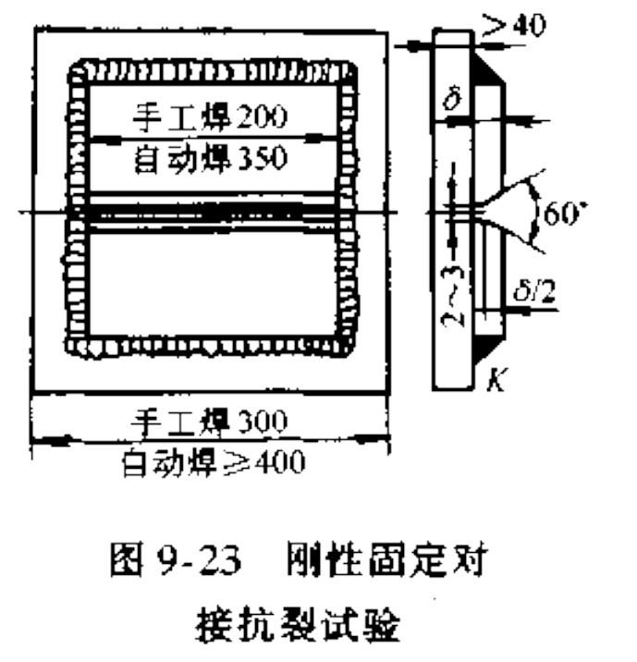
常用金属材料的焊接
金属材料的焊接性
  小型抗裂试验法 评定不同拘束形式的接头产生裂纹的倾向。
  评定方法: 周围固定焊缝冷却到常温以后，按实际产品的焊接工艺进行单层焊或多层焊。焊完后在室温下放置24h，先检查焊缝及热影响区有无表面裂纹，再从垂直焊缝方向切取厚度为15mm的金相磨片两块，进行低倍放大检验是否存在内裂纹。
图4-36刚性固定对接抗裂试验

Slide 23
常用金属材料的焊接
碳钢的焊接
  低碳钢的焊接
    碳当量小，无淬硬倾向，冷裂倾向小，焊接性良好。除电渣焊外，焊前不需要预热，适合各种方法焊接。
    板厚大于50mm，在低温环境下焊接需要预热100～150 °C。
    手工电弧焊中，一般选用E4303和E4315焊条；埋弧自动焊常选用H08A（低碳结构钢镀铜埋弧焊丝）或H08MnA焊丝和HJ431焊剂。
  中、高碳钢的焊接
    淬硬倾向和冷裂倾向较大，焊缝金属热裂倾向较大。焊前须预热150～250°C。常用手工电弧焊，选用E5015焊条。焊后缓慢冷却，防止冷裂纹产生。
    高碳钢焊接性差，一般不作焊接结构用材料，只限于修补。

Slide 24
常用金属材料的焊接
低合金结构钢的焊接 一般用焊条电弧焊和埋弧自动焊
  特点：
    热影响区淬硬倾向 钢中含碳及合金元素越多，钢材强度级别越高，焊后热影响区的淬硬倾向越大。强度级别较大的低合金钢，淬硬倾向增加，热影响区易产生马氏体组织，硬度提高，塑性和韧性下降。
    焊接接头的裂纹倾向 随着钢材强度级别的提高，产生冷裂纹的倾向也加剧。影响生冷裂纹主要因素有三方面：一焊缝及热影响区的含氢量；二热影响区的淬硬程度；三焊接接头的应力大小。

Slide 25
常用金属材料的焊接
铸铁的焊补 一般采用手工电弧焊、气焊。
  热焊 焊前将工件整体或局部预热到600～700°C，焊后缓慢冷却。
    优点：可防止出现白口组织和裂纹，焊补质量较好。焊后可机械加工。
    缺点：生产率低，成本较高，劳动强度差。
  冷焊 一般不预热或较低温度预热（400°C以下）。常用手工电弧焊，依靠焊条来防止白口和裂纹。
    优点：方便灵活，生产率高，成本低，劳动条件好，可用于一些非加工面的焊补。

Slide 26
常用金属材料的焊接
非铁金属及其合金的焊接
  铝及铝合金的焊接 纯铝、铝锰合金、铝镁合金及铸铝。
    焊接特点：
      极易氧化 易氧化生成氧化铝，组织致密，熔点高，阻碍熔合，易形成夹杂而脆化。
      形成气孔 液态铝吸收大量的氢，冷却时，产生气孔。
      电源功率大且易变形 铝导热系数大，需大功率电源；铝线膨胀系数大，易产生焊接应力和变形，甚至开裂。
      特殊工艺措施 铝在高温时强度很低，容易引起焊缝塌陷，常需采用垫板。
  氩弧焊:保护电极和熔池不受空气的有害作用。

Slide 27
常用金属材料的焊接
非铁金属及其合金的焊接
  铜及铜合金的焊接 比低碳钢困难的多。
    焊接特点：
      难熔合 铜导热系数大，比铁大7～11倍，热量易散失，使母材和填充金属难于熔合，需大功率电源，焊前要预热。
      易氧化 液态铜易氧化，分布在晶界处。铜膨胀系数大，凝固系数也大，易产生较大的焊接应力，易开裂。
      产生气孔 铜易吸收氢，凝固时来不及逸出，形成气孔。
      易变形 铜的膨胀系数和收缩系数大，且铜的导热性强，热影响区宽，焊接变形严重。
氩弧焊:保护电极和熔池不受空气的有害作用。

Slide 28
作业 P176, (1), (2), (3).

Slide 29
第四章 焊接结构设计
设计焊接结构时 设计者既要很好了解产品使用性能的要求，如载荷大小、载荷性质、使用温度、使用环境以及有关产品结构的国家标准与规程，又要考虑焊接结构的工艺性。如焊接工件材料的选择、焊接方法的选择、焊接接头的工艺设计等。还要考虑到制造单位的质量管理水平、产品检验技术等有关问题，才能设计出比较容易生产、质量优良、成本低廉的焊接结构。

Slide 30
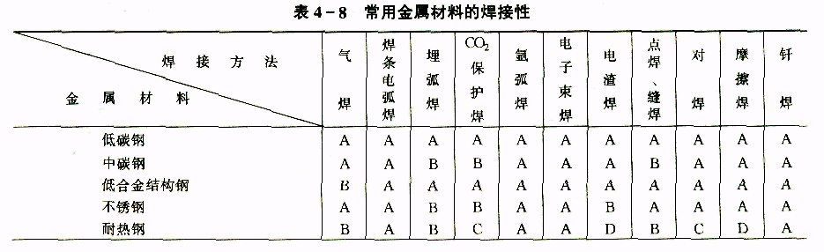
焊接结构设计
焊接结构件材料的选择
  应选择焊接性良好的焊接材料，特别是优选低碳钢和碳当量小于0.4％的低合金钢等材料，其价格低廉，工艺简单，易保证焊接质量。
  各种常用金属材料的焊接性如表4-8所示
表4-8 常用金属材料的焊接性

Slide 31
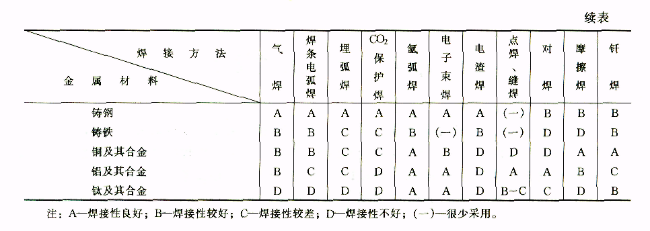
焊接结构设计
常用金属材料的焊接性
焊接方法的选择 依据材料的焊接性、工件的结构形式、厚度和各种焊接方法的适用范围、生产率选择。

Slide 32
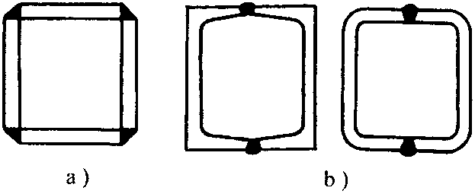
焊接结构设计
合理选材，减少焊缝数量
  尽量减少焊缝长度和数量。
图4-37 合理选材减少焊缝数量
采用型材、管材、冲压件、锻件和铸钢件等作为被焊材料。这样不仅能减小焊接应力和变形，还能减少焊接材料消耗，提高生产率。如图所示箱体构件，如采用型材或冲压件（图b）焊接，可较板材（图a）减少两条焊缝。

Slide 33
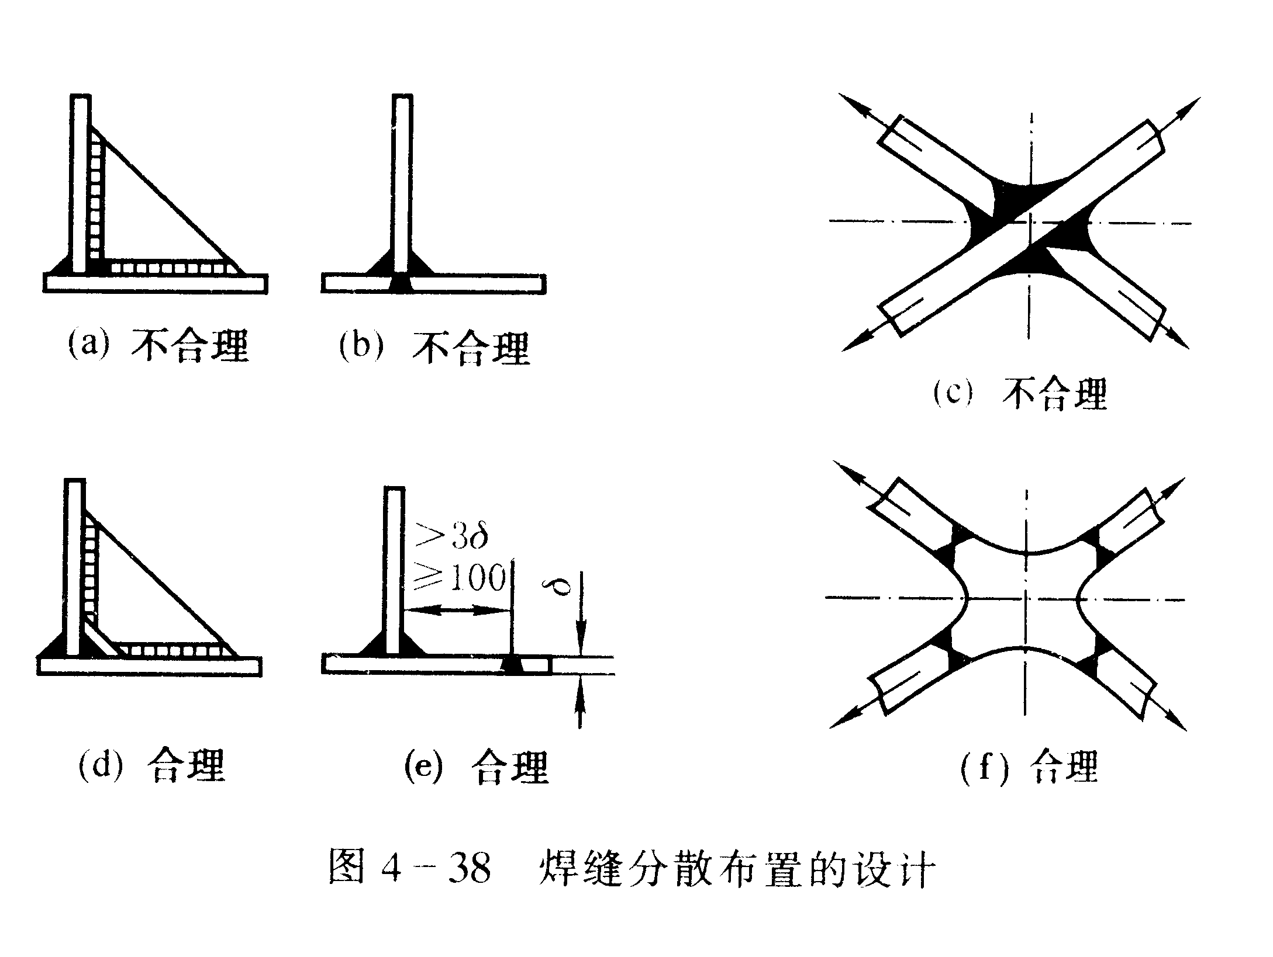
焊接结构设计
焊缝布置原则
  尽可能分散，避免过分集中和交叉。
  焊缝集中分布容易使接头过热，材料的力学性能降低。两条焊缝的间距一般要求大于三倍或五倍的板厚。
图4-38 焊缝分散布置的设计

Slide 34
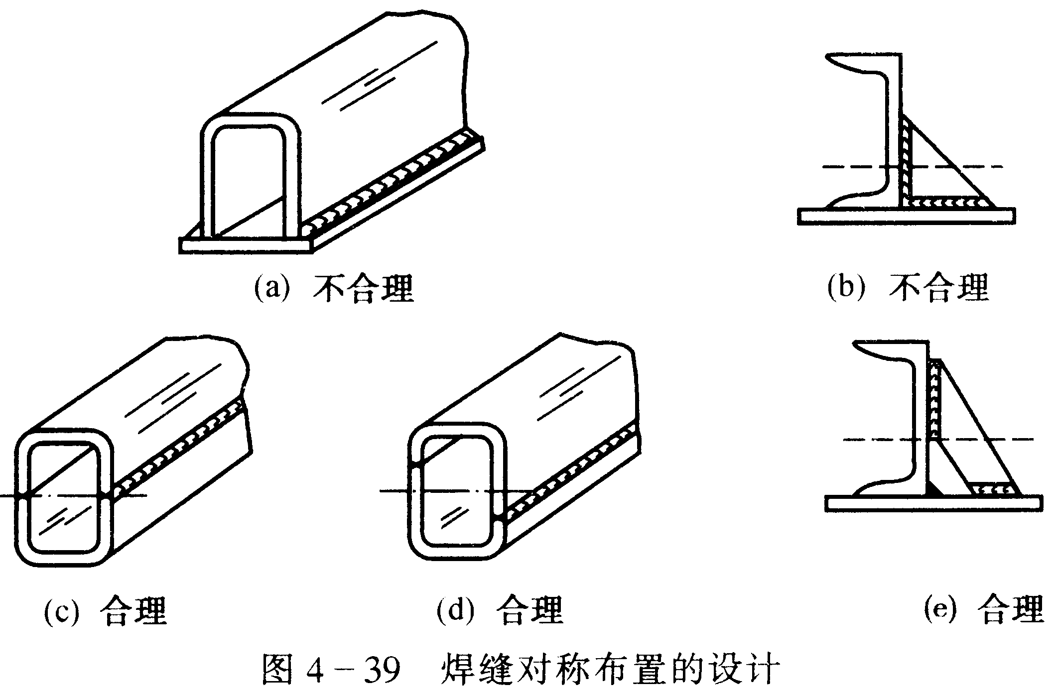
焊接结构设计
焊缝布置原则
  应尽可能对称 焊缝的对称布置可以使各条焊缝的焊接变形相抵销，对减小梁柱结构的焊接变形有明显的效果。

Slide 35
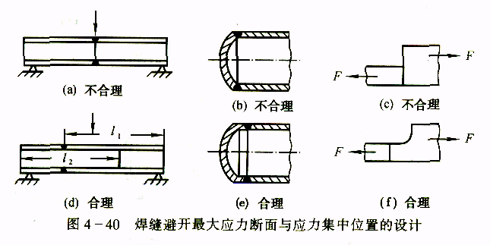
焊接结构设计
焊缝布置原则
  应避开应力集中部位。
图4-40 焊缝避开最大应力断面与应力集中位置的设计
如图所示。以防止焊接应力与外加应力相互叠加，造成过大的应力而开裂。不可避免时，应附加刚性支承，以减小焊缝承受的应力。

Slide 36
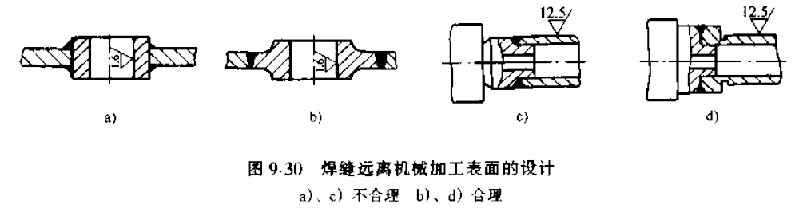
焊接结构设计
焊缝布置原则
  应尽量避开机械加工表面。
图4-41 焊缝远离机械加工表面的设计
图4-41
因为焊缝的机械加工性能不好，且焊接残余应力会影响加工精度。如果焊接结构上某一部位的加工精度要求较高，又必须在机械加工完成之后进行焊接工序时，应将焊缝布置在远离加工面处，以避免焊接应力和变形对已加工表面精度的影响 。

Slide 37
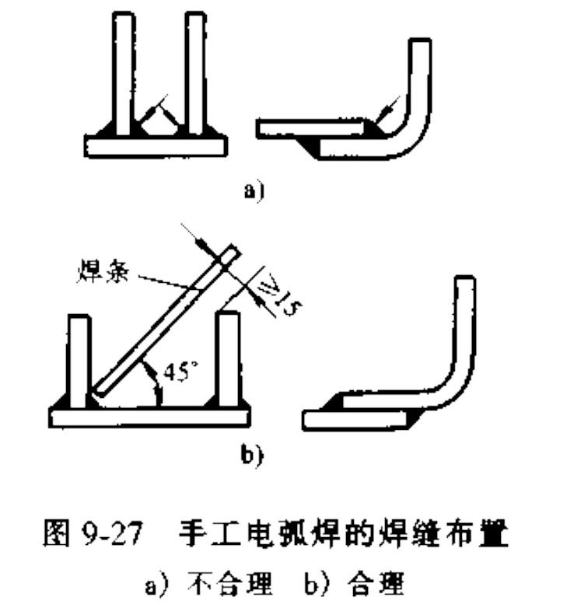
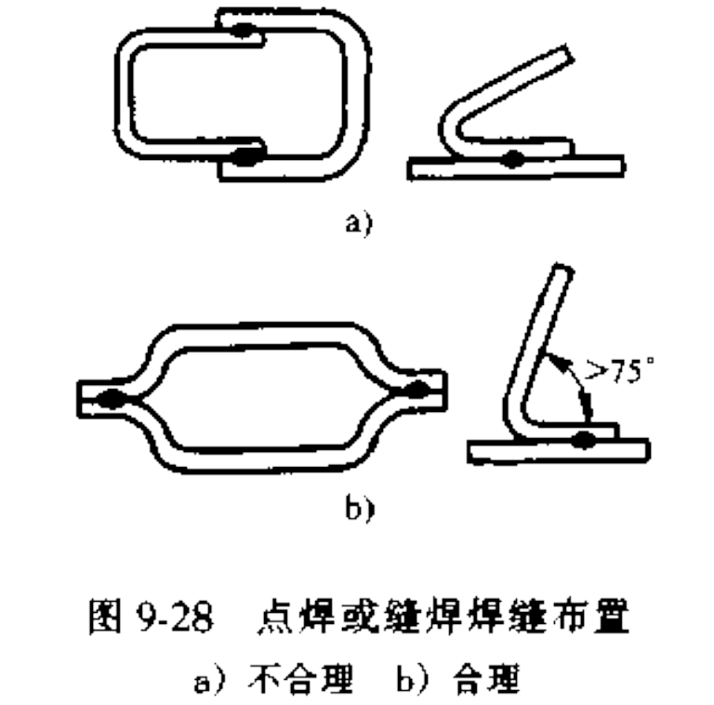
焊接结构设计
焊缝布置原则
  考虑各种焊接方法所需要的施焊操作空间 。
图4-42 手工电弧焊的焊缝布置
图4-44 点焊或缝焊焊缝布置
图4-44

Slide 38
焊接结构设计
接头形式设计
  形式：根据结构的形状、强度要求、工件厚度、焊接材料消耗量及其他焊接工艺决定。
    对接 受力较均匀，节省材料，对下料尺寸精度要求高。
    搭接 被焊工件不在同一平面上，受力时接头产生附加弯曲应力，对下料要求精度低。
    角接
    T形接
接头成一定角度或直角连接时采用。

Slide 39
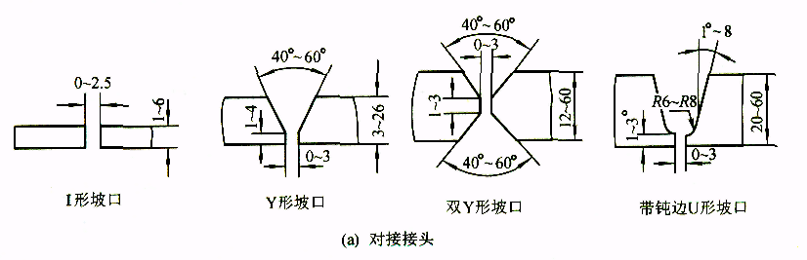
焊接结构设计
接头形式
  对接接头 I形坡口、Y形坡口、双Y形坡口、U形坡口。
（a）对接接头

Slide 40
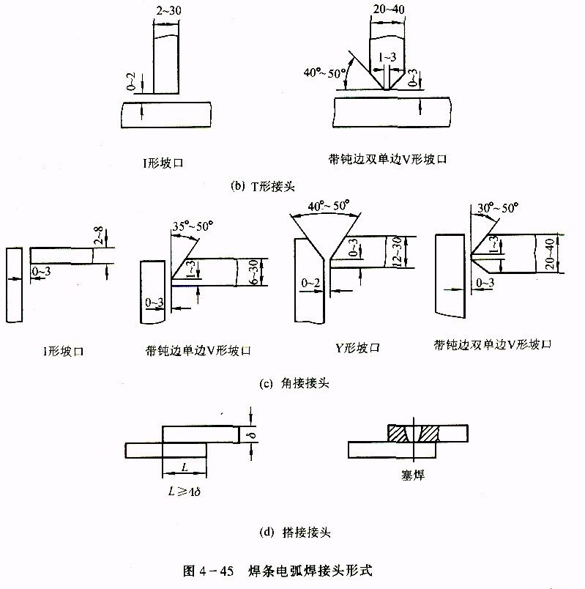
焊接结构设计
接头形式
  对接接头 T形接头、 角接接头 搭接接头
图4-45 焊条电弧焊接头形式

Slide 41
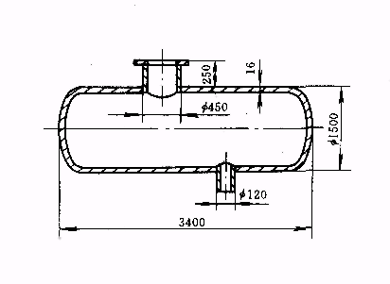
压力容器简介
结构名称：中压容器（见图）
材 料：16MnRe(低合金结构钢)
钢板尺寸为2000mm×5000mm×16mm。
生产数量：小批生产
停工一天的成本远远高于单台设备的成本
适应化学工艺过程所要求的压力和温度条件，承受化学介质的作用，长期安全的工作，保证密封

Slide 42
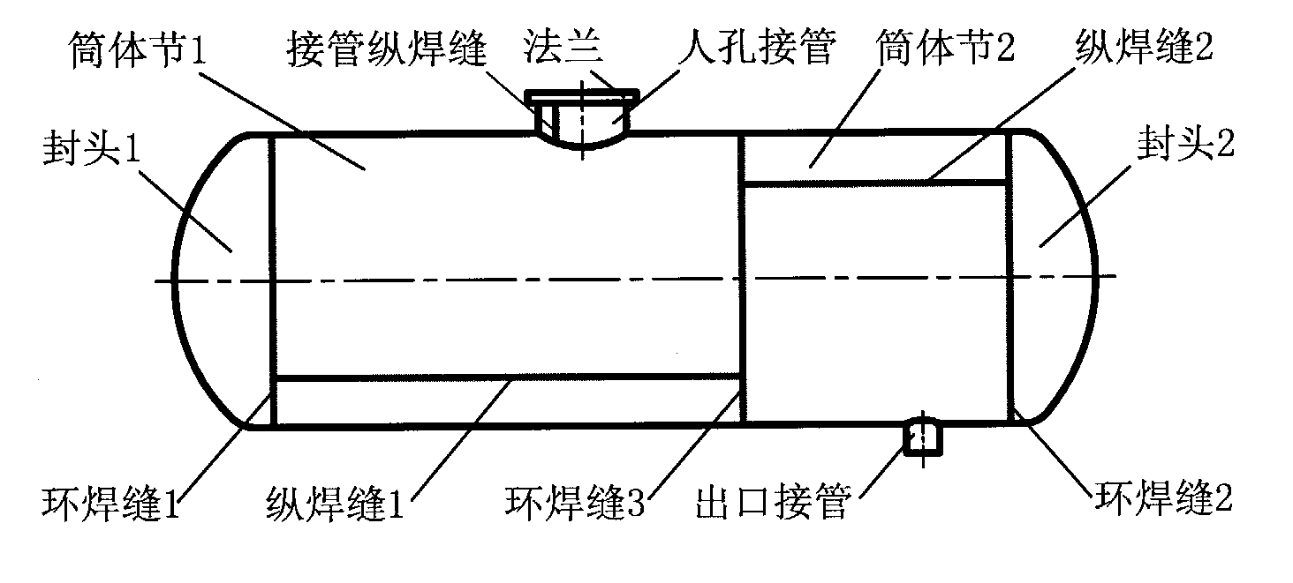
压力容器简介
工艺设计要点:
(1)选用焊接方法:筒身纵缝、环缝均采用埋弧焊，出口接管及入孔接管采用焊条电弧焊。
(2)焊缝布置:简身用钢板冷卷，按实际尺寸，可分为二节，筒身纵焊缝为避免焊缝密集，相互错开一定角度(180度)，封头应采用热压成型，与筒身连接处应有30～50mm的直段，使焊缝躲开转角应力集中位置。入孔圈采用加热卷制。其工艺图如图所示。
压力容器工艺图

Slide 43
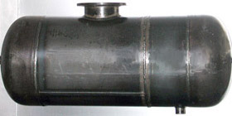
压力容器实物图

Slide 44
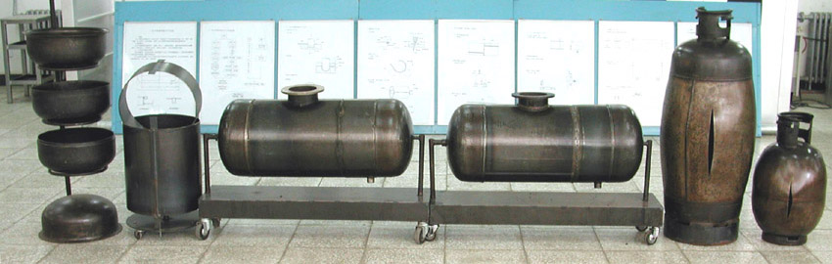
二、压力容器生产工艺过程
压力容器生产工艺过程实物图

Slide 45
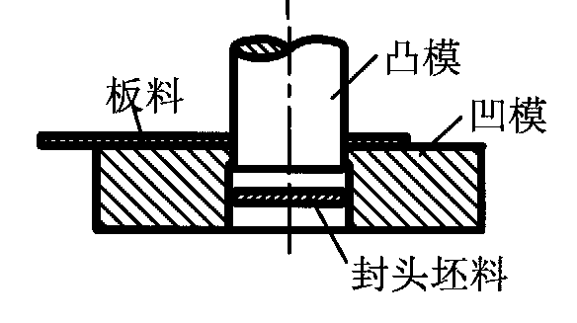
1. 封头生产工序
（1）下料

Slide 46
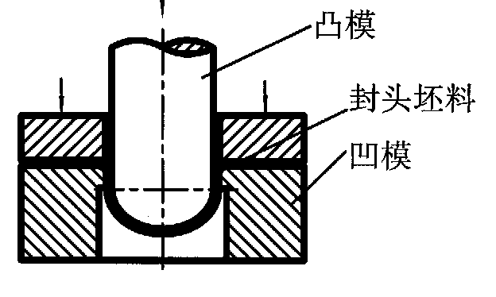
封头生产工序
（2）拉深
（3）消除应力退火

Slide 47
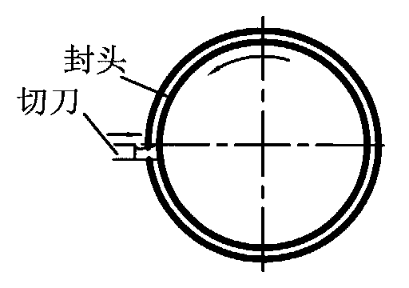
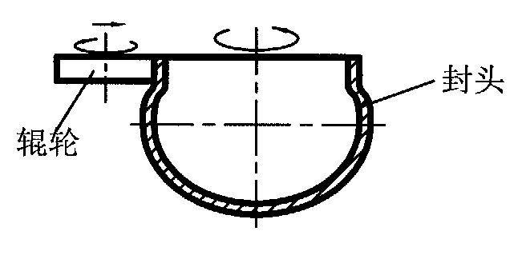
封头生产工序
（4）切边
（5）缩口

Slide 48
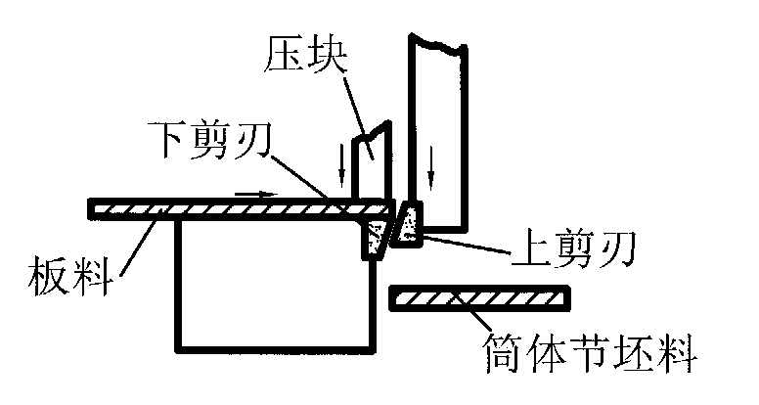
2. 筒体节生产工序
（1）下料
（2）加工坡口

Slide 49
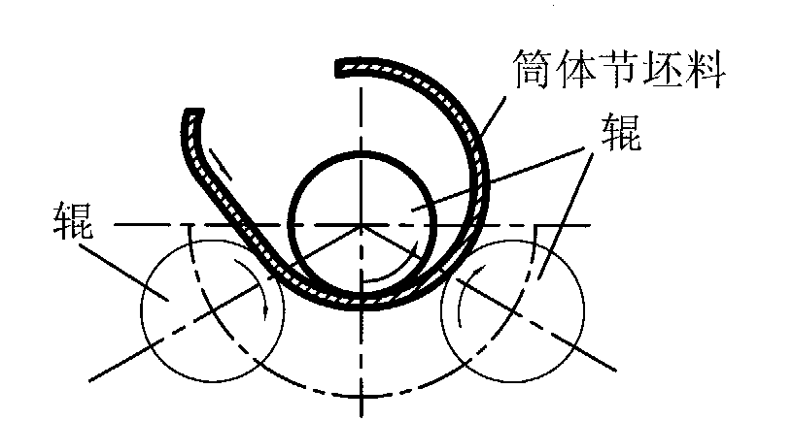
筒体节生产工序
（3）卷圆

Slide 50
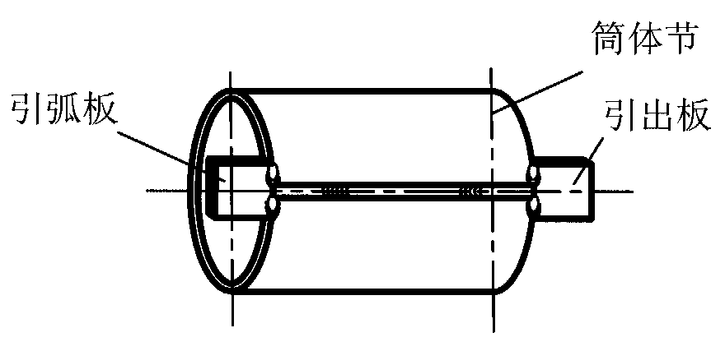
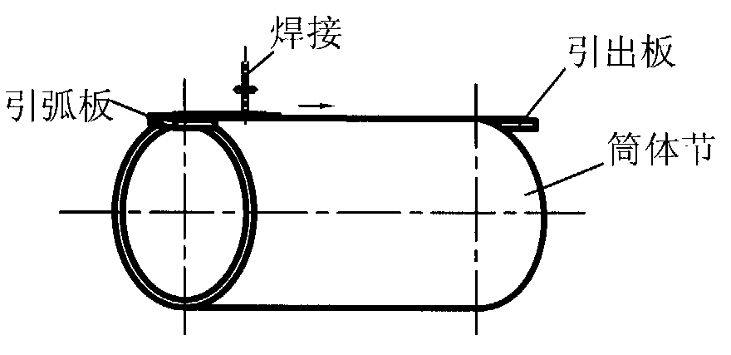
筒体节生产工序
（4）装配及定位焊
（5）焊接双面纵焊缝

Slide 51
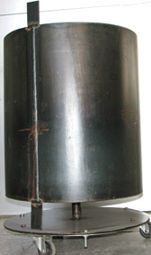
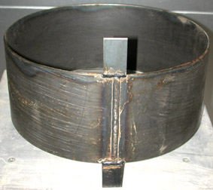
筒体节生产工序
筒体节纵焊实物图

Slide 52
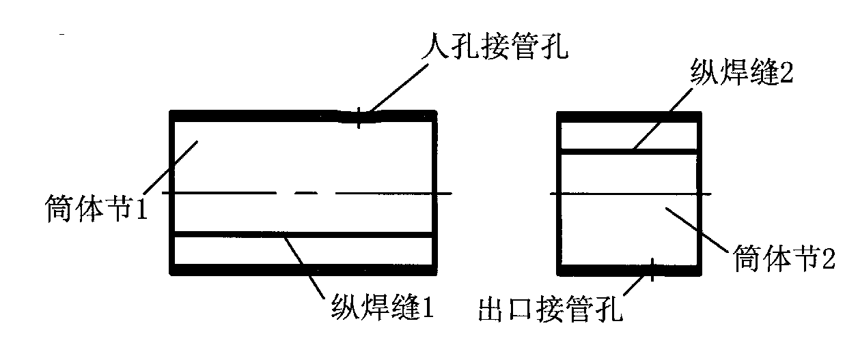
筒体节生产工序
（6）去引弧板和引出板并清理
（7）筒体节校圆
（8）筒体节开接管孔

Slide 53
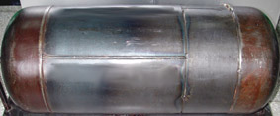
筒体节生产工序
（9）封头与筒体节及筒体节之间的装配和定位焊
压力容器装配和定位焊实物图

Slide 54
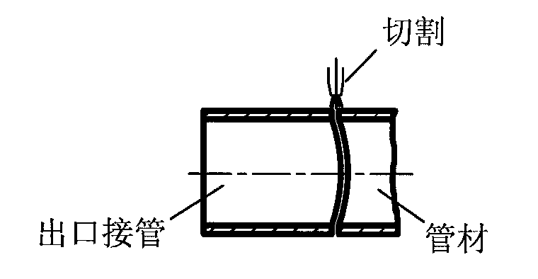
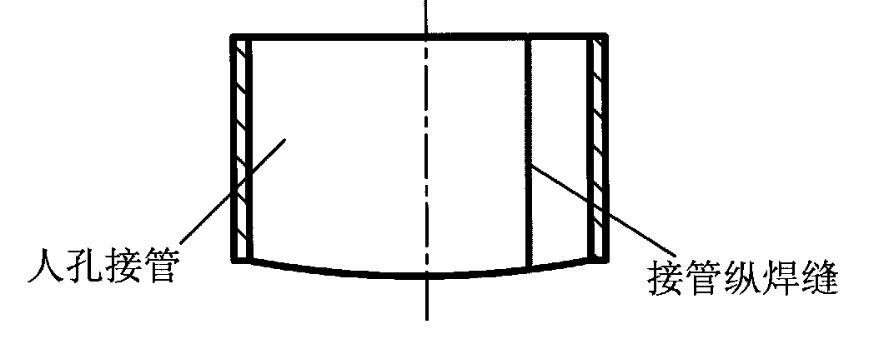
3. 接管和法兰生产工序图
（1）出口接管切割成形
（2）入孔接管板材卷圆成形

Slide 55
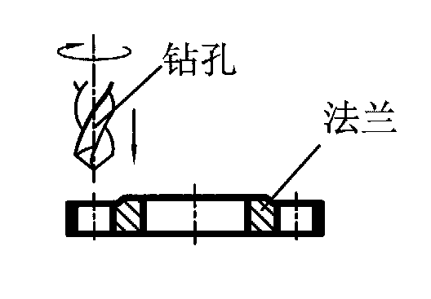
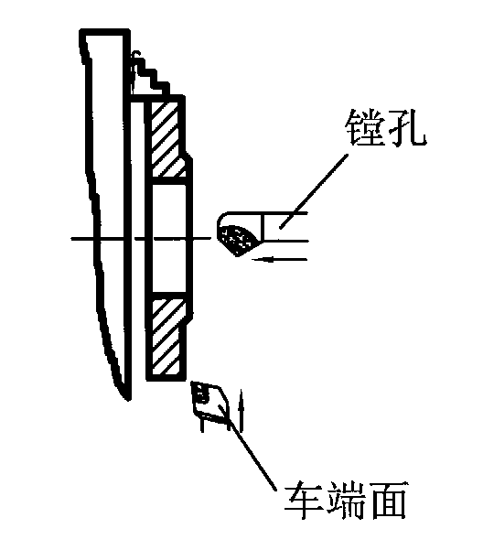
接管和法兰生产工序图
（3）法兰毛坯下料
（4）法兰切削成形

Slide 56
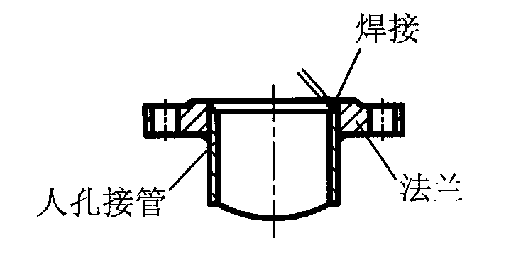
接管和法兰生产工序图
（5）入孔接管和法兰装配与焊接

Slide 57
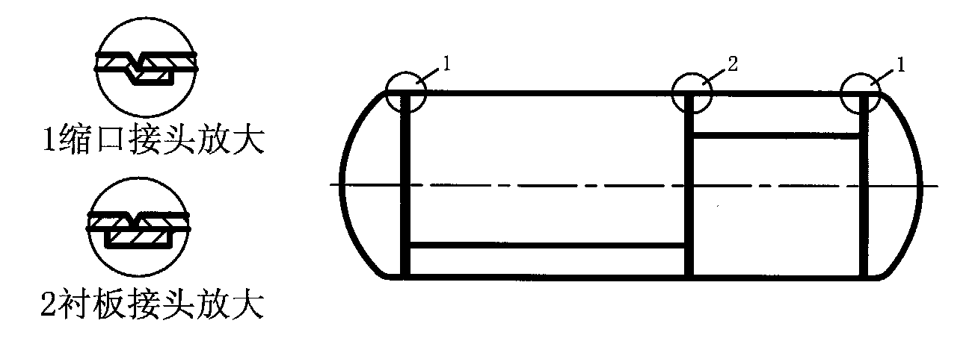
4. 总装配和焊接生产工序
（1）环焊缝对接缩口接头与衬板接头

Slide 58
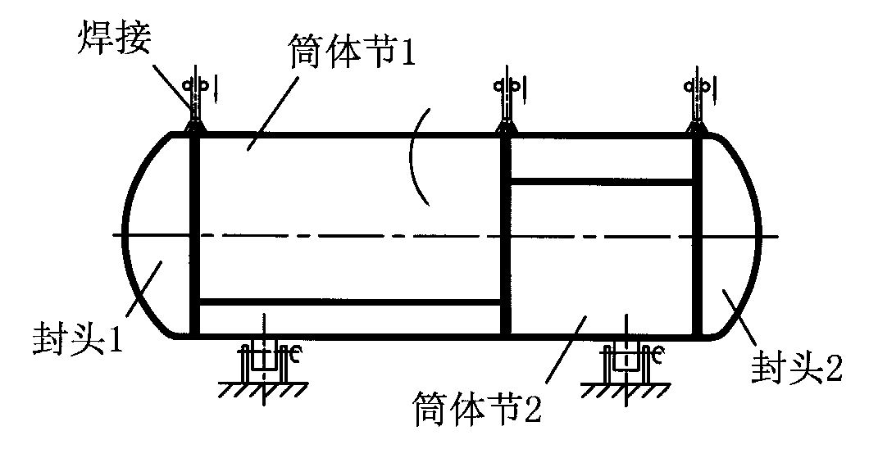
总装配和焊接生产工序
（2）焊环焊缝

Slide 59
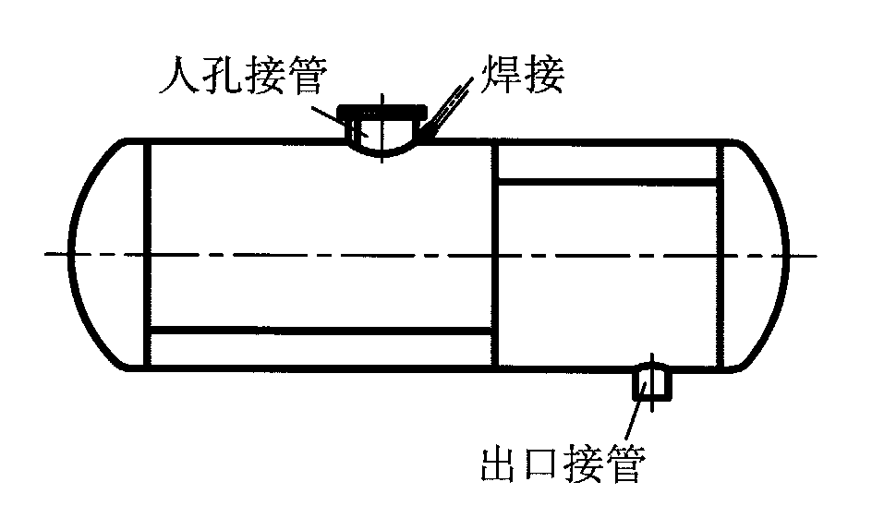
总装配和焊接生产工序
（3）压力容器接管装配与焊接
入孔接管
（4）压力容器消除应力退火

Slide 60
5. 检验
（1）力学性能试验 (切取试样的破坏性检验)
（2）外观检查 (目检)
（3）超声波检验
（4）射线探伤
（5）气密性试验
（6）水压试验

Slide 61
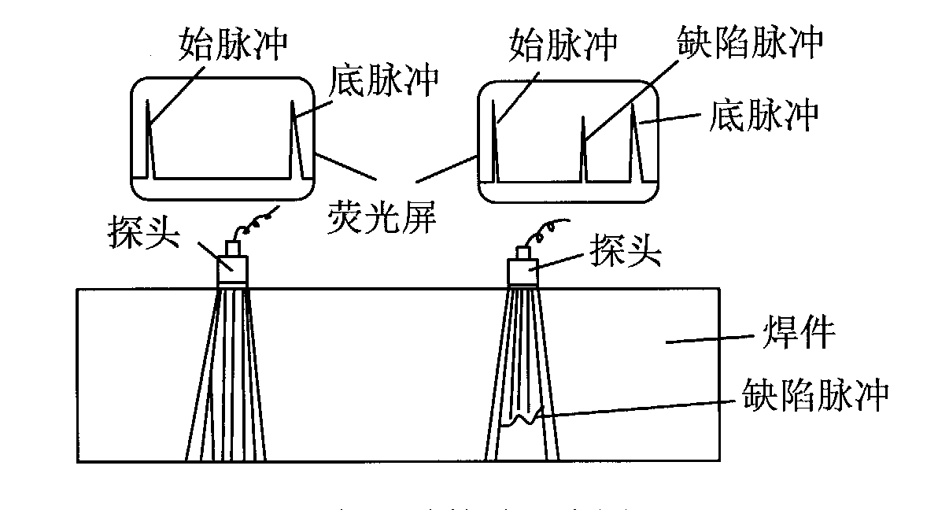
检验
3.超声波探伤
利用超声波探测材料内部缺陷的无损检验法。超声波在固体介质中传播时，介质变换的界面处会使超声波产生部分反射波束，根据反射波的脉冲可判断内部缺陷位置。
超声波检验示意图

Slide 62
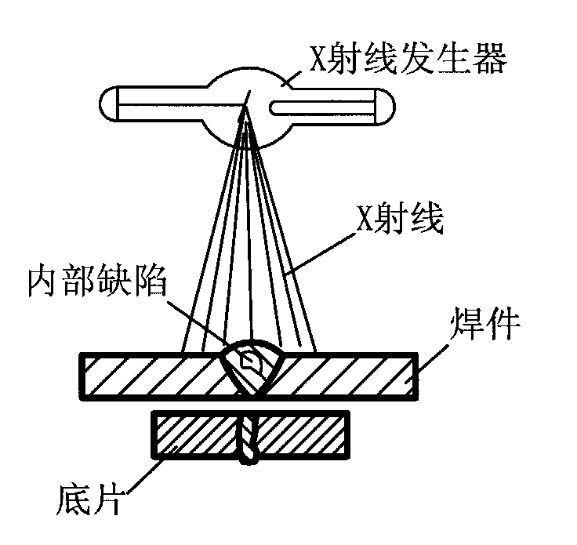
检验
（4）射线探伤
探伤时，焊缝底面放置照相底片，射线向下照射并在通过缺陷部位时衰减，在底片上的感光有差异，会显现出与缺陷形状相同的黑色和斑点，由此可确定内部缺陷状态。
X射线探伤示意图

Slide 63

检验
（5）气密性试验
将压缩空气压入焊接容器，利用容器内外气体的压力差检查有无泄漏。
气密性试验示意图

Slide 64

检验
（6）水压试验
将焊接容器灌满水，排尽空气，用水压泵加入静水压力并维持一定的时间，观察焊缝位置是否有泄漏，并确定缺陷位置。
水压试验示意图

Slide 65
作业 P190, (1).

